Slide 2
Lachetta Milano –
модная коллекция итальянских стильных аксессуаров, разработанная специально для деловых людей, ценящих комфорт и удобства.
Итальянский бренд Lachetta Milano, представляет полный спектр аксессуаров из итальянской натуральной кожи, необходимых современному деловому человеку для работы, путешествий и отдыха с безупречным чувством стиля и качества.
Несмотря на лаконичный дизайн (минимализм по–прежнему в моде!), девиз Lachetta – функциональность. Кажется, что любая вещь, будь то портмоне, портфель или дорожная сумка, предвосхищают потребности своего владельца. Так, в довольно вместительном портмоне присутствует отделение для мелочи, отделение для визитных и кредитных карт. Еще больше впечатляет набор опций в деловом портфеле Lachetta – мягкая ручка гарантирует удобство передвижения, множество внешних и внутренних отделений позволяет разместить деловые бумаги и личные вещи.
Ведущий цвет коллекции - классический черный. Качество кожи, используемой для производства коллекций Lachetta, на самом высоком уровне, так как технология обработки позволяет ей оставаться мягкой и эластичной и приобретать при этом особую прочность.

Slide 3
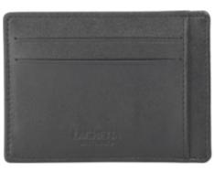
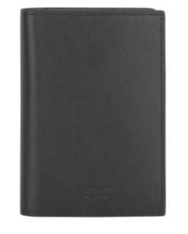
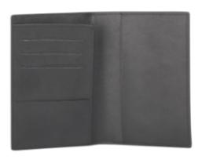
1745
Футляр для кредитных карт
Материал: кожа
Размер: 11 х 8 х 0,4 см
Опт. цена 1 870 р.
1746
Обложка для паспорта
Материал: кожа
Размер: 10 х 14,3 х 1 см
Опт. цена 3 110 р.

Slide 4
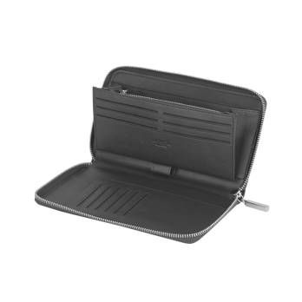
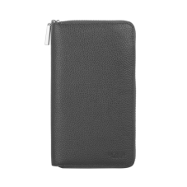
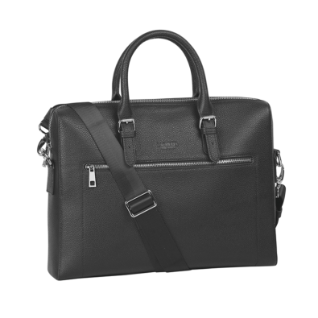
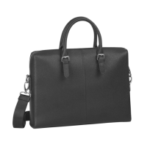
1743
Портмоне
с отделениями для кредитных карт и монет
Материал: кожа
Размер: 21 х 12,5 см
Опт. цена 5 100 руб.
1742
Сумка для документов
Материал: кожа
Размер: 38 х 8 х 28 см
Опт. цена 12 110 руб.

Slide 5
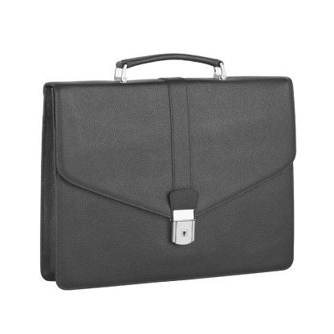
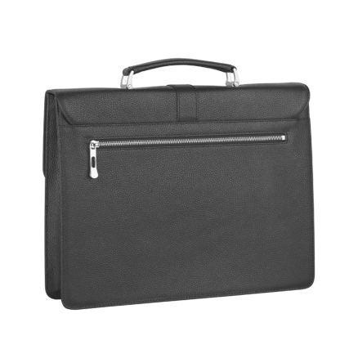
1741
Портфель
Материал: кожа
Размер: 36 х 6 х h 28 см
Опт. цена 13 440 руб.

Slide 6
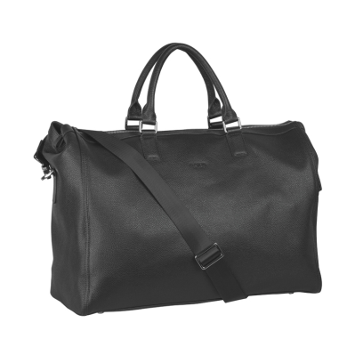
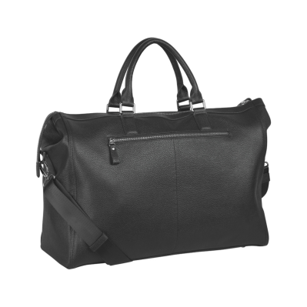
1740
Сумка дорожная
Материал: кожа
Размер: 47 х 18 х h 36,5 см
Опт. цена 15 990 руб.

Slide 7
